Slide 1
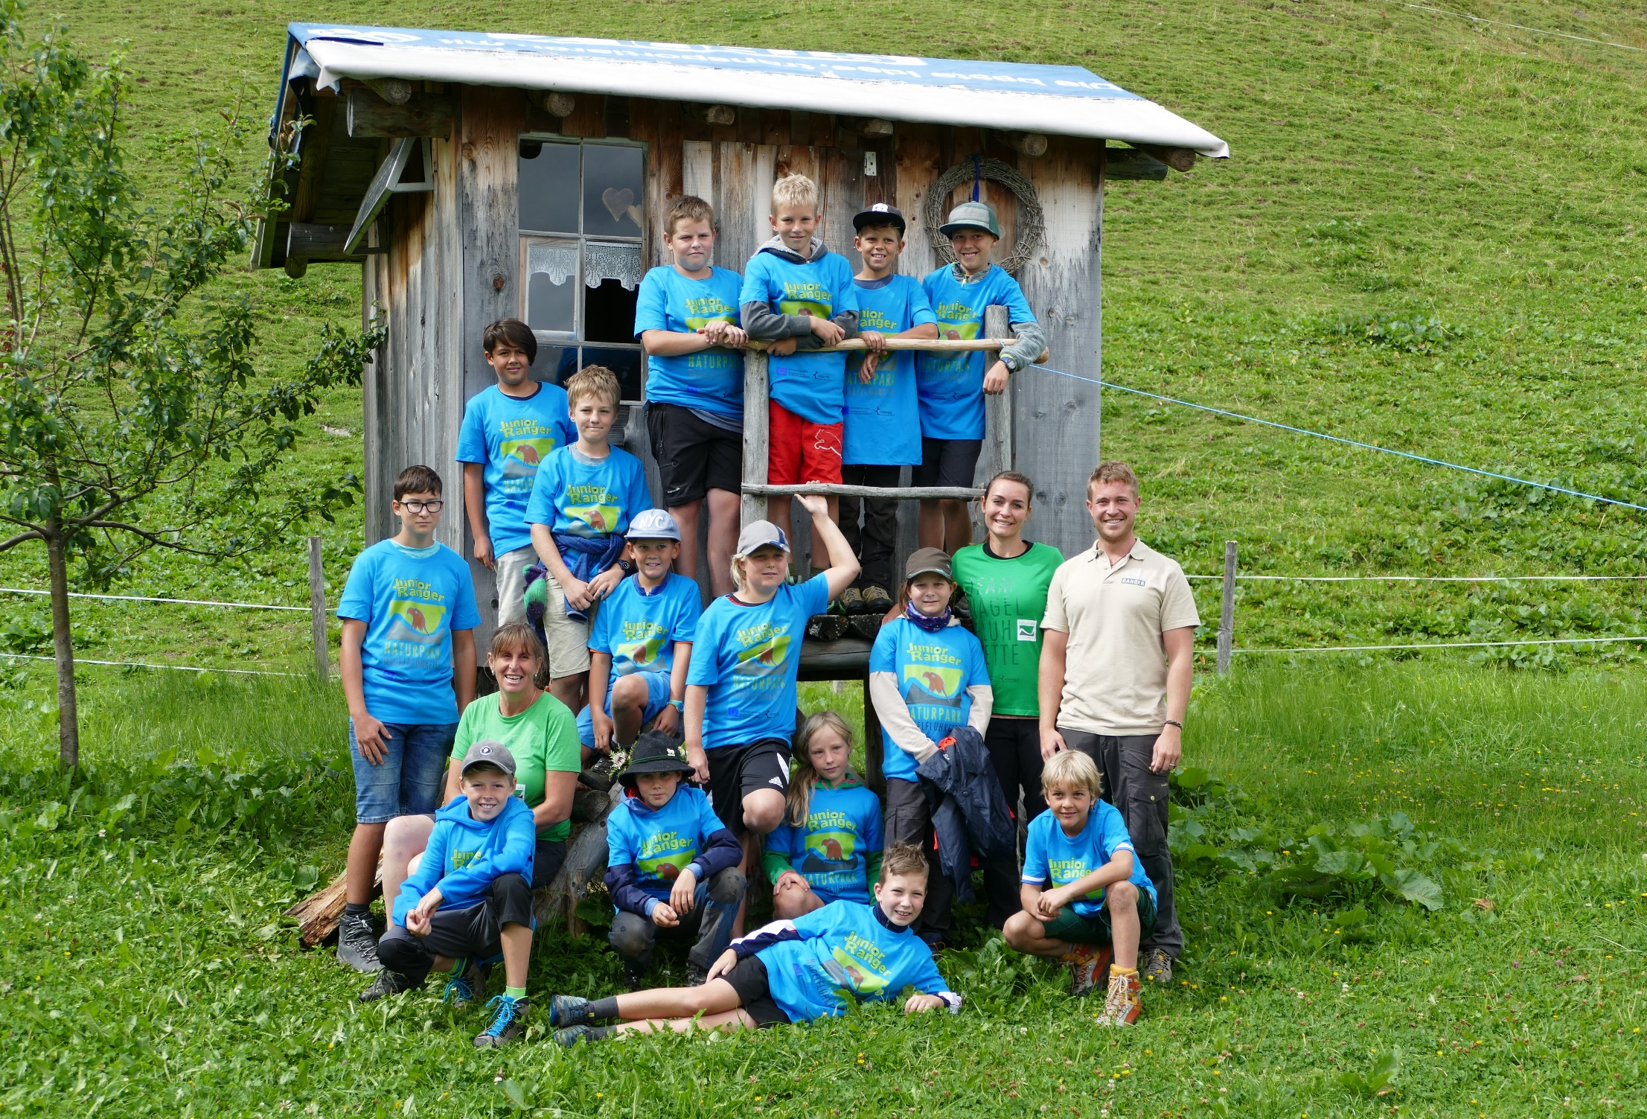
Grenzüberschreitender Naturpark Nagelfluhkette
16.01.2020
Ländliche Entwicklung in Vorarlberg
Gemeinde Dünserberg

Slide 2
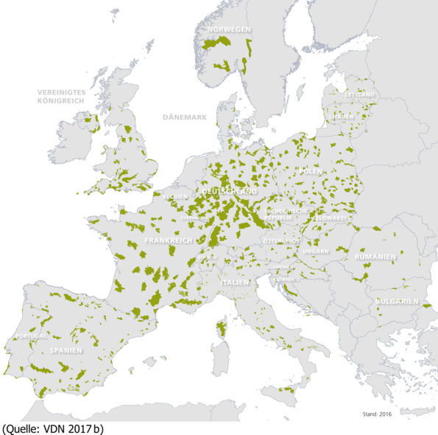
Naturparke in Europa
In Ö 48
In D 103

Slide 3
Naturpark Nagelfluhkette

Slide 4
Naturpark 2.0
Leitbild
Wir sind ein internationales Schutzgebiet!
Wir suchen die Balance zwischen den Ansprüchen der hier lebenden und wirtschaftenden Menschen und den Naturschutzbelangen.
Wir orientieren uns am „Machbaren“ und versuchen „Ermöglicher“ zu sein.

Slide 5
Naturpark 2.0
Leitbild
Ziele:
Erhalt bzw. Steigerung der Artenvielfalt (Ökosystemleistungen - Daseinsvorsorge).
Initiierung und dauerhafte Betreuung von nachhaltigen Entwicklungsprozessen (Regionalentwicklung).
Immer mit Bezug zur Natur- und Kulturlandschaft!
Negative Auswirkungen des Klimawandels in Grenzen halten!

Slide 6
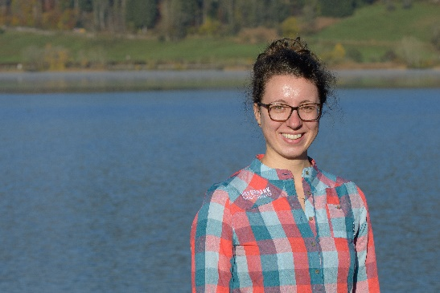
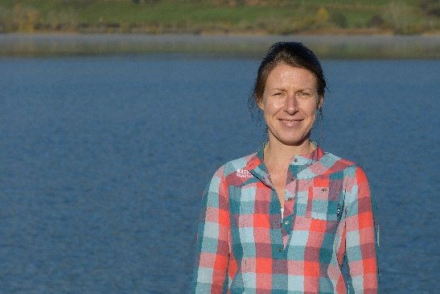
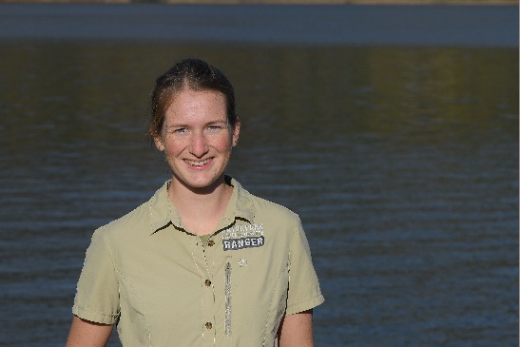
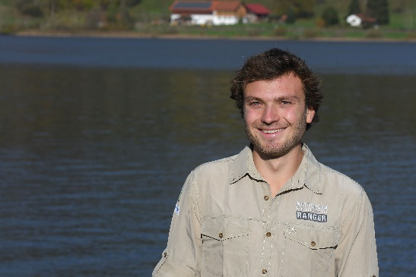
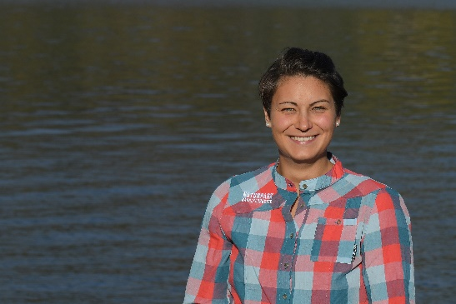
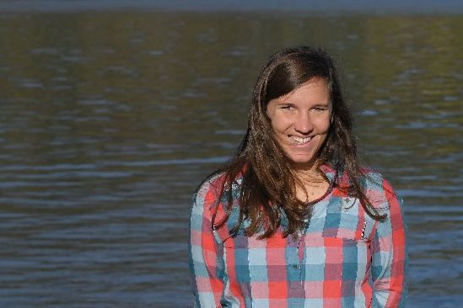
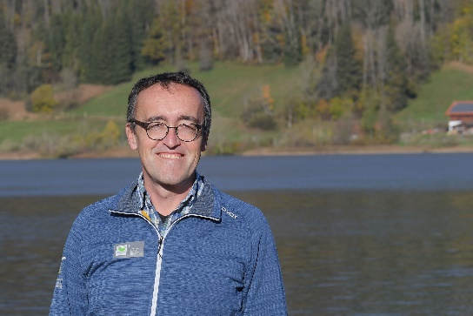
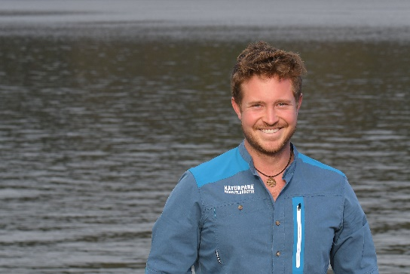
Naturpark 2.0
Leitbild - Team
Anja
Elisabeth
Carola
2 x Ranger Vorarlberg
Theresa
Flo
Dani
Sonja
Max
Rolf

Slide 7
Naturpark 2.0
Leitbild
(Umwelt)bildung durchführen Bildung für kooperativen Naturschutz
Besucherlenkung und Aufklärung durchführen
Erholung und natur- orientierten Tourismus fördern
Kooperativen Naturschutz und Landschaftspflege fördern

Slide 8
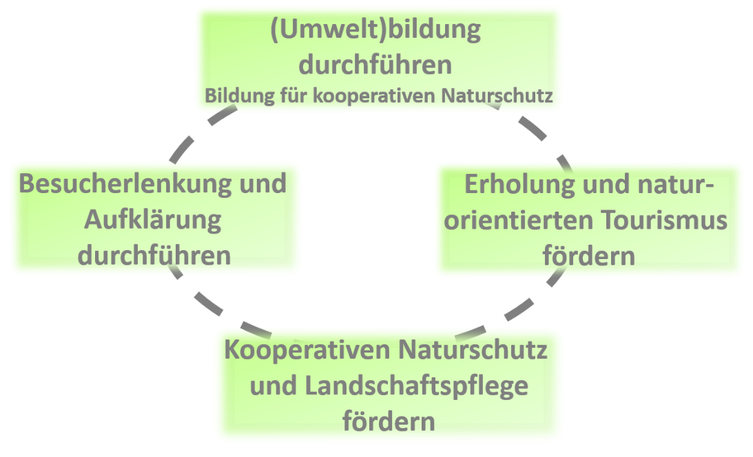
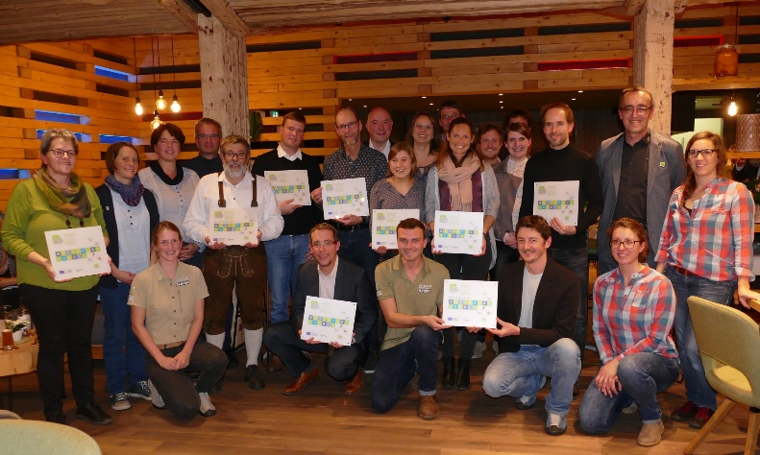
Naturpark 2.0
Leitbild
8 NP Schulen
5 JR Sommercamps, 76 neue JRs
156 Aktionen
JR Dauergruppe, 1 x monatl.
Mind. 2 x Lehrerfort- bildungen
Infozentrum

Slide 9
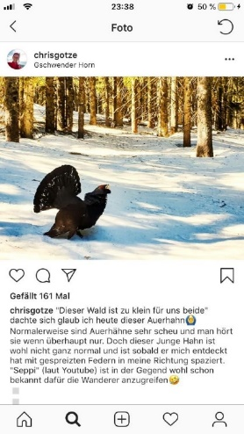
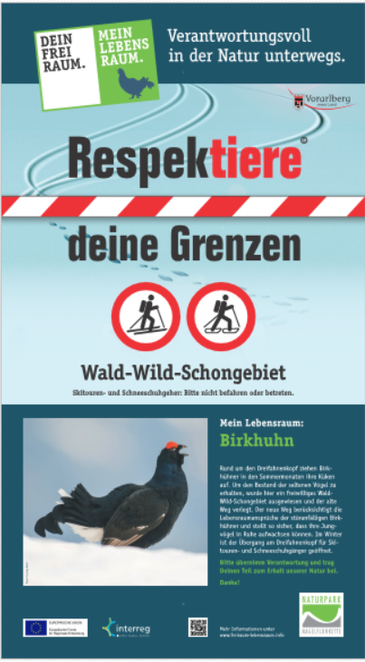
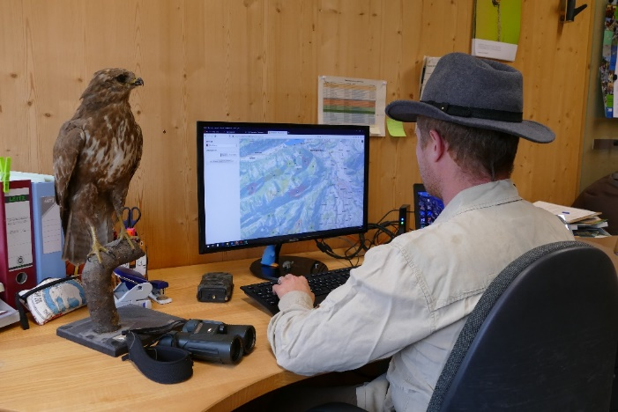
Naturpark 2.0
Leitbild
RdG und FR/LR
Alle Vorrang- gebiete behandelt
2 Treffen der AG / Jahr
Betreuerstruktur, v.a. Ranger

Slide 10
Naturpark 2.0
Leitbild
Apollofalter
BeeAware
Naturparkmetzgerei
Regionale Hecken und Co.
Hochhäderich Moore

Slide 11
Naturpark 2.0
Leitbild
„Bewegende Natur – Geschützte Lebensvielfalt“
Qualifizierungsprogramm „Naturwissen“
Naturparkbotschafter

Slide 12
Naturpark 2.0
Leitbild
8 NP Schulen
5 JR Sommercamps, 76 neue JRs
156 Aktionen
JR Dauergruppe, 1 x monatl.
Mind. 2 x Lehrerfort- bildungen
Infozentrum
Klare Leitlinien und Konzept (akzeptiert)
„Bewegende Natur – Geschützte Lebensvielfalt“
Alle Vorrang- gebiete behandelt
Qualifizierungsprogramm „Naturwissen“
2 Treffen der AG / Jahr
Betreuerstruktur, v.a. Ranger
Naturparkbotschafter
Apollofalter
BeeAware
Naturparkmetzgerei
Regionale Hecken und Co.
Hochhäderich Moore

Slide 13
Naturpark 2.0
Gemeinwohlaufgaben - Förderungen
LE 14 -20 (A): Naturparkmanagement
INTERREG (A/D): Bildung, Besucherlenkung, Nachhaltiger Tourismus
LEADER (D): Besucherlenkung
LNPR (D): Naturschutz / Erholung
Gemeinden, Landkreis
Land Vorarlberg, Freistaat Bayern

